Slide 1
ОТЧЕТ
о результатах контрольного мероприятия
«Проверка законности, эффективности, обоснованности и целесообразности использования средств бюджета Забайкальского края, выделенных на проведение мероприятий по строительству и реконструкции (модернизации) объектов питьевого водоснабжения в рамках реализации РП «Чистая вода»
ЦЕЛЬ: Оценка результатов реализации РП «Чистая вода» в 2019-2022 годах
2023

Slide 2
Министерство ЖКХ, энергетики, цифровизации и связи
Забайкальского края
Объекты контроля
Министерство строительства, дорожного хозяйства и транспорта
Забайкальского края
ГКУ «Служба единого заказчика» Забайкальского края

Slide 3
Государственная программа
Забайкальского края
«Развитие жилищно-коммунального хозяйства Забайкальского края»
Подпрограмма
«Чистая вода Забайкальского края»
Региональный проект
«Чистая вода (Забайкальский край)»

Slide 4
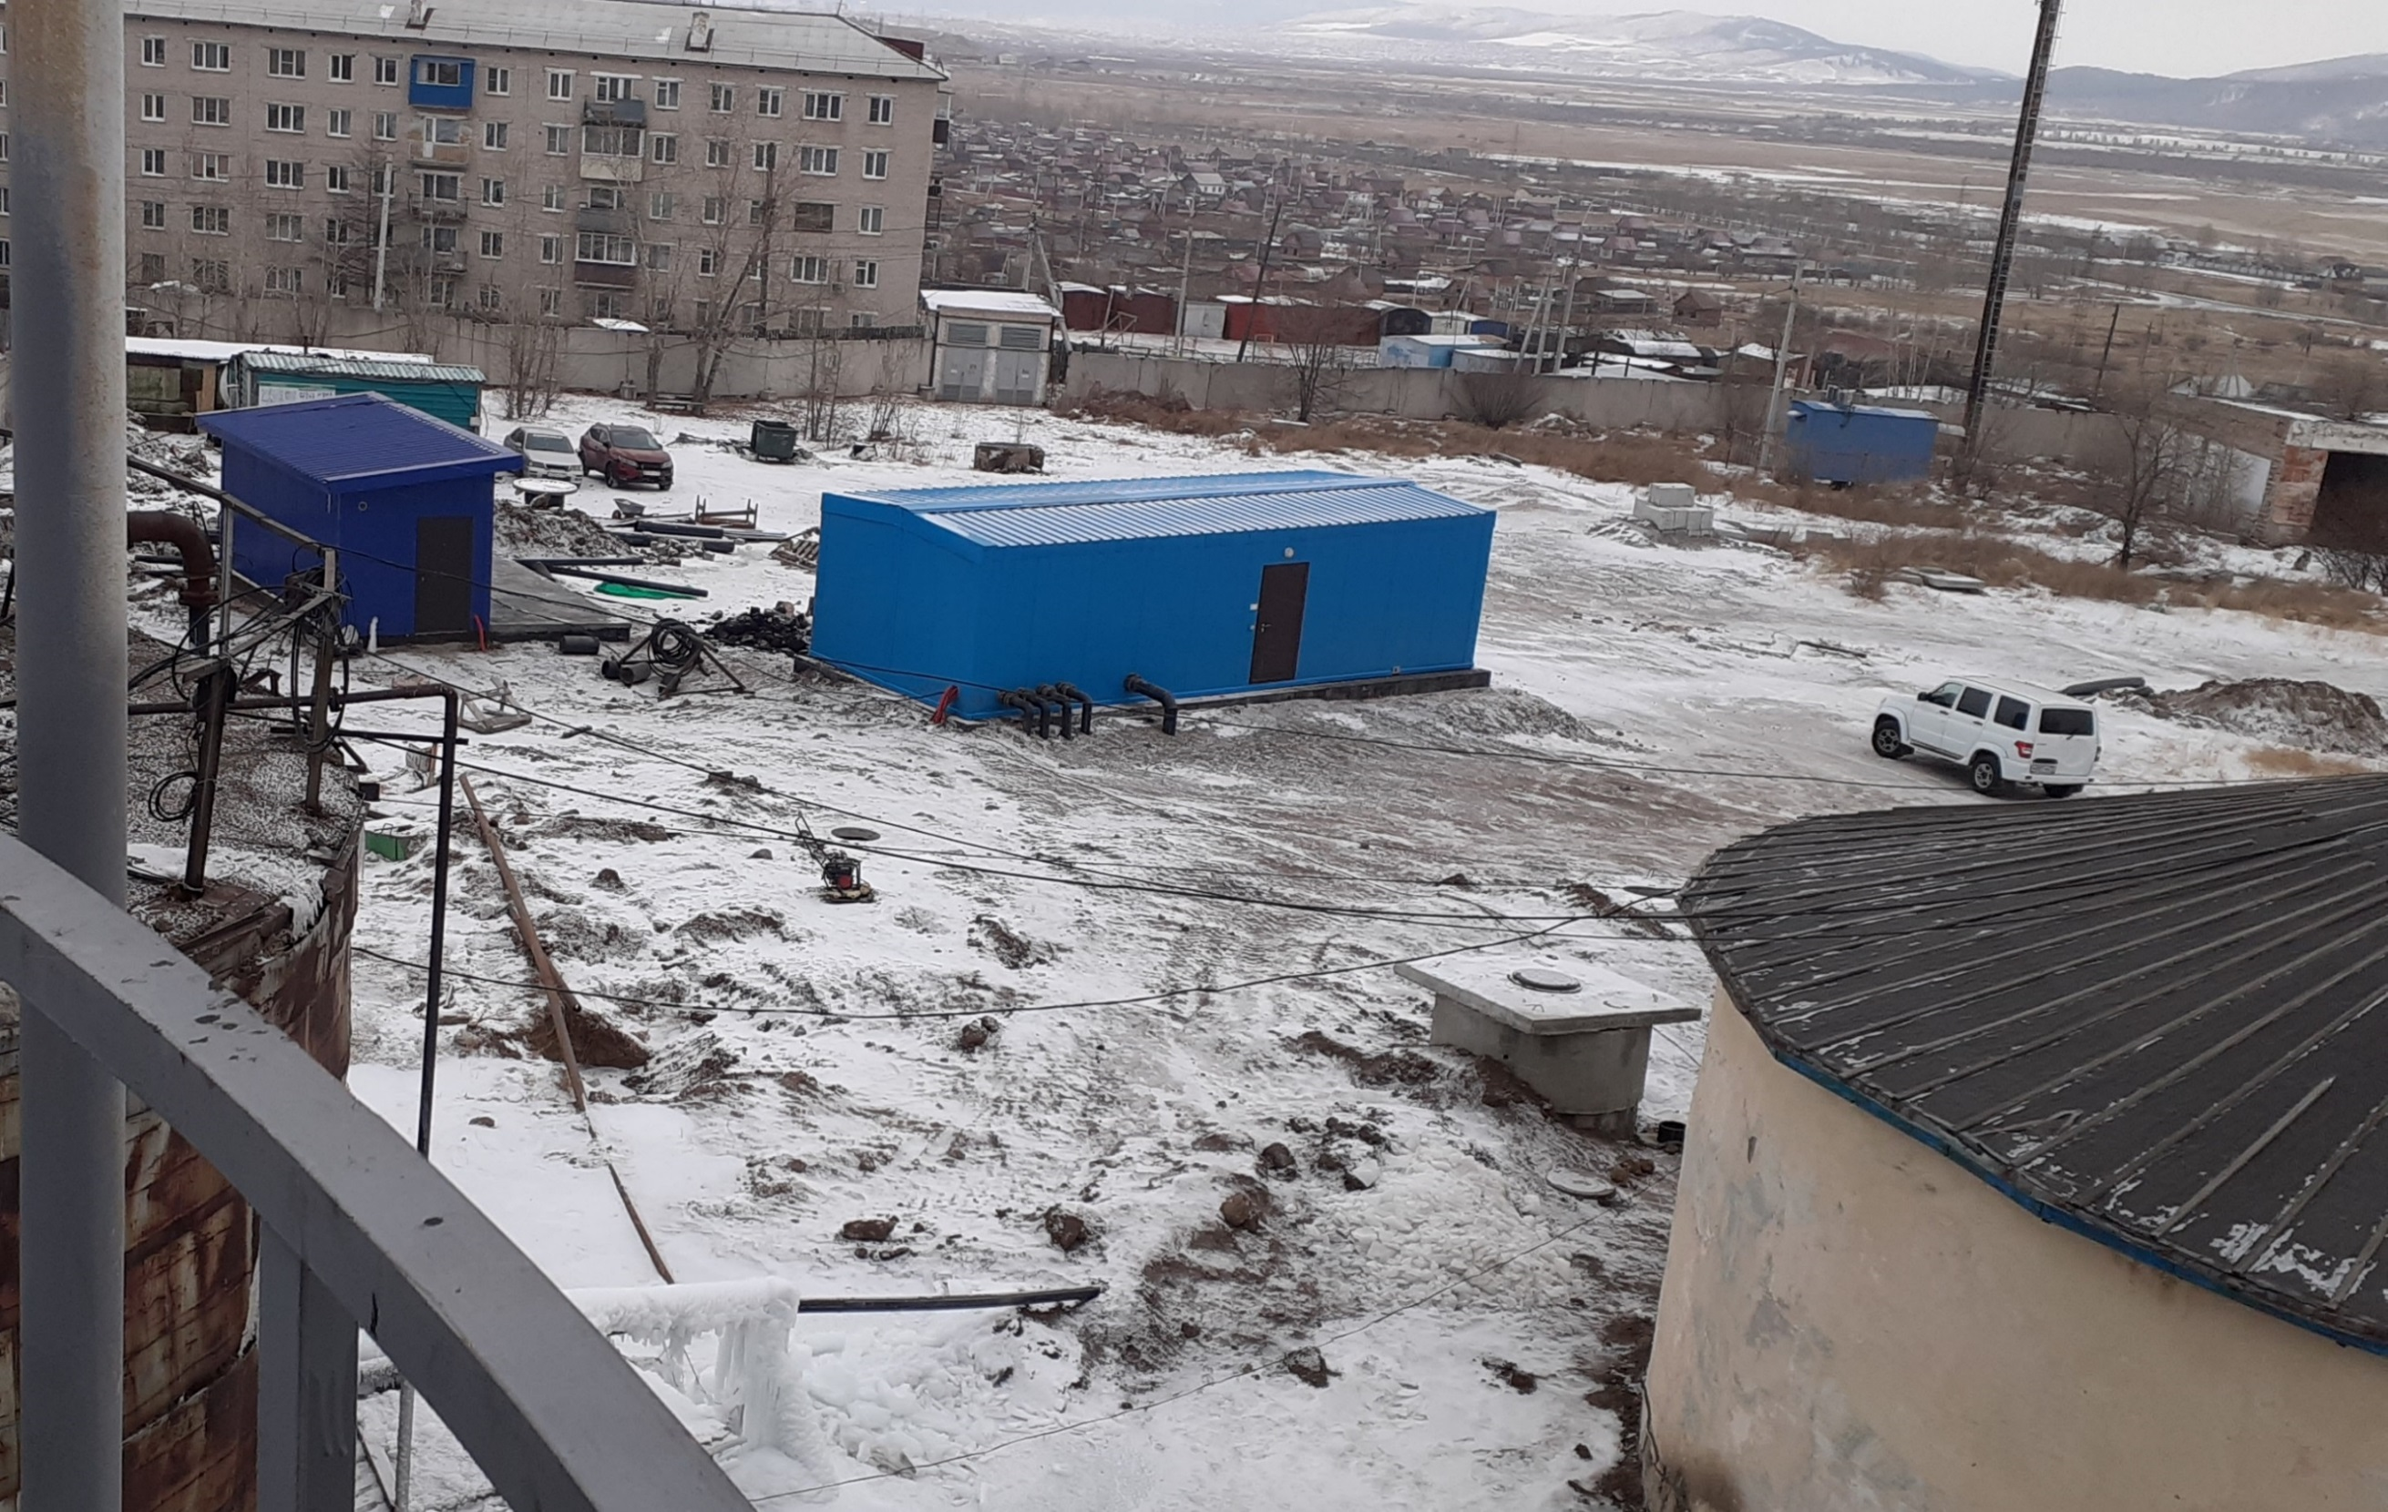
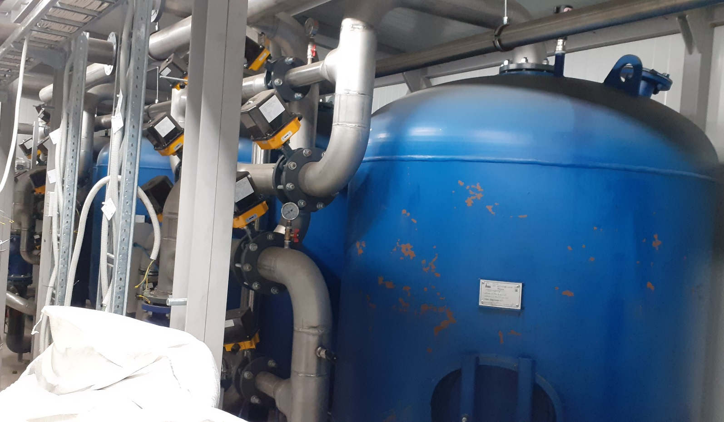
Станция водоподготовки – комплекс технологически связанных между собой объектов, инженерных сооружений и оборудования
Станция ультрафиолетового обеззараживания
Станция фильтрации (обезжелезивания) воды
Трубопровод
Пример: ВНС «Сапун-гора (Черновская)»

Slide 5
Участники РП «Чистая вода»
Министерство ЖКХ, энергетики, цифровизации и связи Забайкальского края | руководитель регионального проекта
Министерство строительства, дорожного хозяйства и транспорта Забайкальского края | главный распорядитель бюджетных средств
ГКУ «Служба единого заказчика» Забайкальского края | получатель бюджетных средств государственный заказчик
Администрация городского округа «Город Чита» | получатель бюджетных средств муниципальный заказчик в 2019 году
ОМСУ Забайкальского края | предоставление земельных участков под строительство
Департамент государственного имущества и земельных отношений Забайкальского края | внесение в реестр государственного имущества Забайкальского края с последующей передачей построенных объектов муниципальным образованиям

Slide 6
Значение целевых показателей РП «Чистая вода», %

Slide 7
Изменения значений целевых показателей

Slide 8
Перечень станций водоподготовки воды в рамках реализации РП «Чистая вода»
Из артезианских скважин водозабора «Прибрежный (Кенонский)»
Из артезианских скважин ВНС «Сапун-гора (Черновская)»
Из артезианских скважин ВНС «Рахова»
Из артезианских Скважин Ингодинский водозабор г. Чита
Из артезианских скважин центральный водозабор ВНС № 3 г. Чита
Из артезианских скважин Центральный водозабор ВНС № 2 г. Чита
Водозабора «Зыряниха» в г. Нерчинск
Из артезианских скважин на источнике водоснабжения ООО «Авангард плюс» подрусловый водозабор СП «Дунаевское» МР «Сретенский район»
Из артезианских скважин на системах централизованного водоснабжения Хилокская одиночная скважина № 66-Ч-17 (ЦРБ) ГП «Хилокское» МР «Хилокский район»
Из артезианских скважин на ЦСВ скважина группового водозабора «Речной» № 22-70, ЦВС скважина группового водозабора «Речной №22-70БИС» ГП «Хилокское» МР «Хилокский район»
Из артезианских скважин на источнике водоснабжения ООО «Коммунальник» СП «Улетовское» МР «Улетовский район»
Из артезианских Скважин Централизованная система водоснабжения ГП «Орловское» ул. Школьная, 10 МР «Агинский район»
В пгт Оловянная
Из артезианских скважин ООО "Теплоснабжающая компания" ГП «Ксеньевское» МР «Могочинский район»

Slide 9
Финансирование, тыс. рублей
 | 2019 | 2020 | 2021 | 2022
Предусмотрено
Федеральный бюджет | 143 602,4 | 143 602,4 | 25 207,2 | 1 109 668,0
Краевой бюджет | 28 015,2 | 25 002,8 | 25 528,4 | 22 647,4
Всего | 171 617,6 | 168 605,2 | 50 735,6 | 1 132 315,4
Освоено
Федеральный бюджет |  | 130 308,5 | 25 207,2 | 1 109 667,9
Краевой бюджет | 19 273,5 | 23 943,5 | 25 528,4 | 22 647,3
Всего | 19 273,5 | 154 252,0 | 50 735,6 | 1 132 315,2
% исполнения | 11,2 | 91,5 | 100,0 | 100,0

Slide 10
Этапы реализации
регионального проекта
Отбор и предоставление земельных участков для строительства объектов питьевого водоснабжения и водоподготовки
Подготовка проектно-сметной документации по объектам питьевого водоснабжения и водоподготовки
Строительство, техническое подключение и ввод объектов в эксплуатацию

Slide 11
Основные нарушения и недостатки, выявленные в ходе проверки
Земельные участки, предоставленные для строительства объектов, находятся в зоне затопления, подтопления.
Недостатки при подготовке ПСД, которые привели к увеличению сроков строительства.
Оплата фактически невыполненных работ - 2,3 млн рублей.
Ненадлежащее исполнение полномочий получателя бюджетных средств при исполнении бюджета по расходам (ст. 219 БК РФ) - 2,5 млн рублей.
Расходование бюджетных средств без достижения результата - 0,27 млн рублей.
Нарушения при реализации ФЗ от 05.04.2013 № 44-ФЗ «О контрактной системе в сфере закупок товаров, работ, услуг для обеспечения государственных и муниципальных нужд».
Некачественное выполнение работ.

Slide 12
Недостатки в деятельности Министерств
Не разработан регламент взаимодействия между участниками регионального проекта
Планирование показателей для включения в региональный проект без учета готовности Забайкальского края к их реализации
Неоперативность принятия решений, принятие неэффективных управленческих решений
Не актуализируется нормативная правовая база, не обеспечена согласованность документов стратегического планирования
Нарушение соглашений, заключенных с Министерством строительства и ЖКХ Российской Федерации

Slide 13
Отчетные данные об исполнении
показателей результативности
Наименование показателя | 2019 |  | 2020 |  | 2021 |  | 2022
 | План | Факт | План | Факт | План | Факт | План | Факт
Доля населения РФ обеспеченного качественной питьевой водой из систем централизованного водоснабжения, % | 45,20 | - | 51,70 | 43,74 | 49,10 | 44,27 | 50,3 | 50,3
Доля городского населения РФ, обеспеченного качественной питьевой водой из систем централизованного водоснабжения, % | 59,10 | - | 69,10 | 56,11 | 62,60 | 56,7 | 60,1 | 60,1
Количество построенных и реконструированных (модернизированных) объектов питьевого водоснабжения и водоотведения, предусмотренных региональным проектом, шт | 0,00 | - | 0,00 | 0,00 | 3,00 | 0 | 3,00 | 3,00

Slide 14
Несогласованность плановых значений
в регламентирующих документах (Пример: 2022 год)
 | Показатель 1 «Доля населения…, %» | Показатель 2 «Доля городского населения…, %» | Показатель 3 «Количество построенных объектов…, ед.»
Паспорт федерального проекта | 50,30 | 60,10 | 3
Соглашение о реализации регионального проекта | 50,30 | 60,10 | 3
Паспорт регионального проекта | 50,30 | 60,10 | 3
Региональная программа | - | - | -
Государственная программа | 56,3 | 69,7 | 5
Стратегия социально-экономического развития | 56,3 | 69,7 | -
Соглашение о предоставлении субсидии |  |  | 11

Slide 15
Основные итоги контрольного мероприятия
показатели результативности за 2022 год
не достигнуты
отчетные данные за 2022 год о степени реализации регионального проекта недостоверны
существуют риски недостижения показателей реализации РП «Чистая вода» в целом

Slide 16
Предложения
Министерству ЖКХ, энергетики, цифровизации и связи Забайкальского края, Министерству строительства, дорожного хозяйства и транспорта Забайкальского края:
принять необходимые меры по исполнению целевых показателей РП «Чистая вода»;
обеспечить согласованность регламентирующих документов;
усилить координационную, аналитическую и контрольную функции с учетом замечаний КСП Забайкальского края;
принять меры по недопущению нарушений и недостатков, отраженных в материалах контрольного мероприятия.
ГКУ «Служба единого заказчика» Забайкальского края принять меры, направленные на:
обеспечить ввод в эксплуатацию 2 станций водоподготовки воды из артезианских скважин: «ВНС «Рахова»», «ВНС «Сапун-гора (Черновская)»;
устранить выявленные в ходе контрольного мероприятия нарушения в виде оплаты фактически не выполненных работ;
принять меры по недопущению нарушений и недостатков, отраженных в материалах контрольного мероприятия.

Slide 17
Спасибо за внимание!

